Slide 1
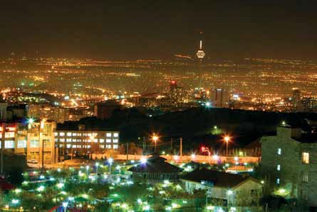
ایران و منابع انرژی
درس7
Notes:
l’

Slide 2
اگر برق خانه ی شما قطع شود، در آن لحظه چه می کنید؟
شما در روشنایی کم نمی توانید تکالیف درسی خود را به خوبی انجام بدهید.
نمی توانید تلویزیون را تماشا یا از وسایل برقی در خانه استفاده کنید.
حتّی ممکن است همه اعضای خانواده، کارشان متوقف شود و صبر کنند تا دوباره برق وصل شود.

Slide 3
http://6sheshom6.blogfa.com/

Slide 4
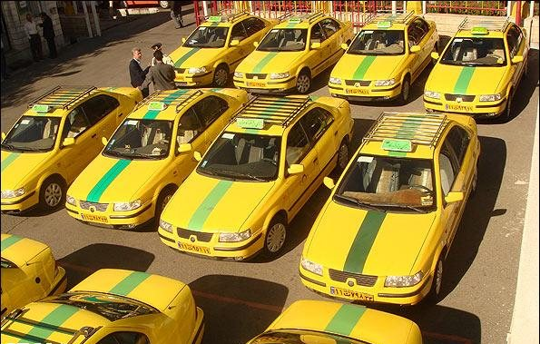
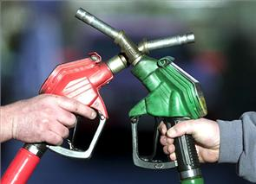
همین اتّفاق را برای نفت، گاز، بنزین در نظر بگیرید. اگر این منابع انرژی نباشند چه اتّفاقی می افتد؟ آیا با خود فکر کرده اید چراانرژی یک موضوع مهم است و چرا ما باید درباره ی آن بیشتر بدانیم؟

Slide 5
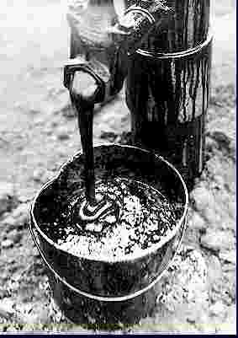
طلای سیاه
انرژی به اشکال گوناگون در
طبیعت وجود دارد. اما در دنیا
امروز، از بعضی از اشکال و
منابع انرژی بیشتر استفاده
می شود.
http://6sheshom6.blogfa.com/

Slide 6
http://6sheshom6.blogfa.com/

Slide 7
سوخت های فسیلی
نفت و گاز، میراثی از گذشته
کشور ما از بزر گترین دارندگان منابع نفت و گاز در جهان است.
سوخت های فسیلی چون نفت و گاز یک میراث طبیعی هستند و میلیو نها سال طول می کشد تا این منابع در زیرزمین تشکیل شوند.
بیشتر دانشمندان معتقدند نفت از انباشته شدن بقایای جانوران و گیاهان در کف دریاهای قدیمی به وجود آمده است.
http://6sheshom6.blogfa.com/

Slide 8
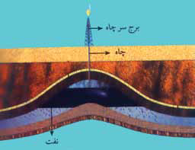
لایه های رسوبی

Slide 9
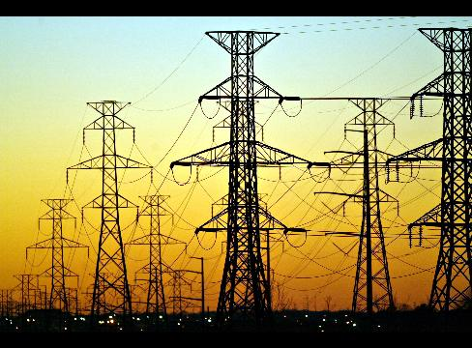
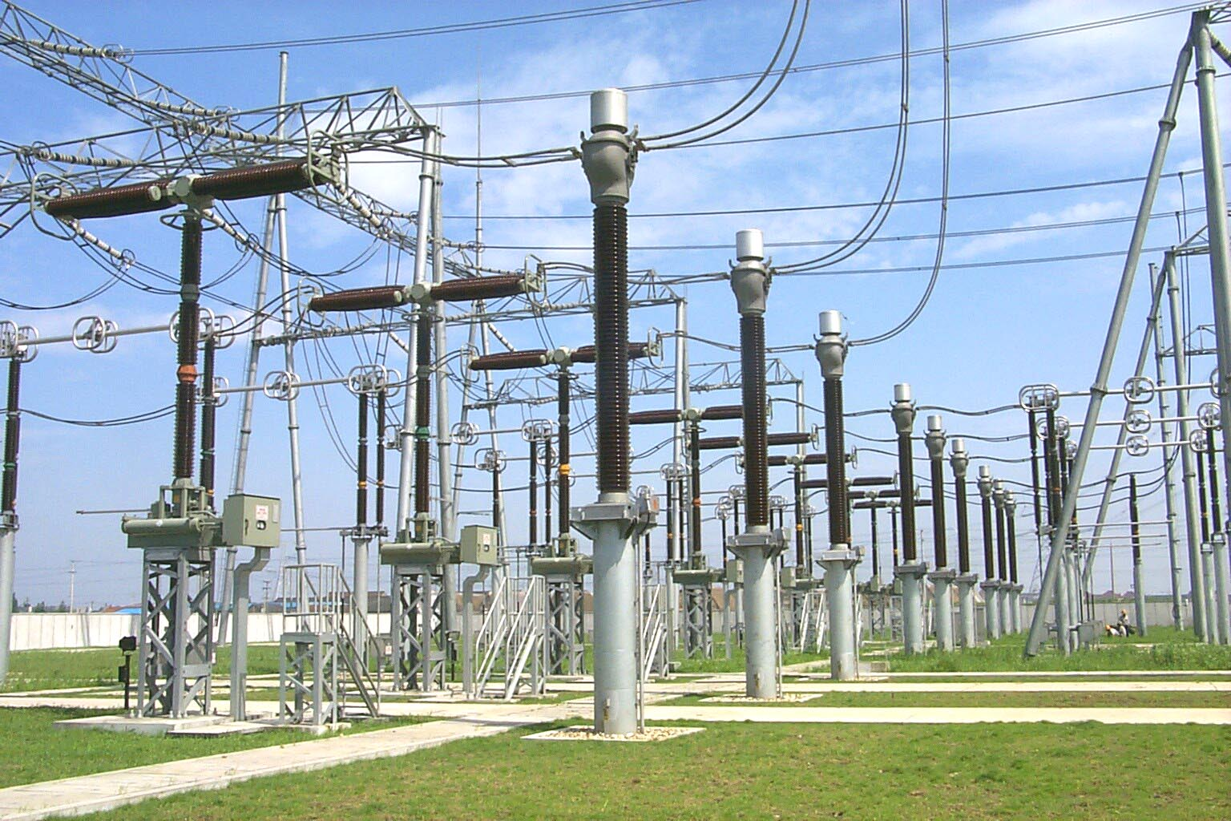
برق
علاوه بر نفت و گاز، بیشترین انرژی که ما از آن استفاده می کنیم، برق است.
اما برق از کجا می آید؟
بیشتر برق (انرژی الکتریکی)مورد نیاز ما از طریق سوزاندن نفت و گاز در نیروگا ه ها تولید می شود.

Slide 10
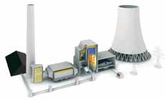
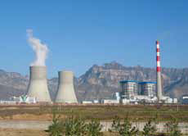
برق حرارتی
در این نیروگا ه ها با سوزندان سوخت های فسیلی، آب را به بخار تبدیل می کنند . فشار بخار آب توربین ها را به حرکت درمی آورد و برق (انرژ ی الکتریکی) تولید می شود...
http://6sheshom6.blogfa.com/

Slide 11
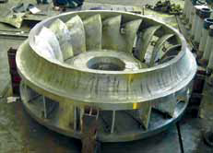
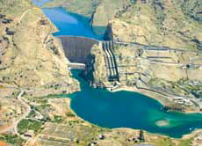
برق آبی
سال گذشته خواندید که با بستن سد بر روی رو دهای پرآب و با استفاده از فشار آب ذخیره شده، توربین ها به حرکت درمی آیند و برق (انرژی
الکتریکی) تولید می شود...

Slide 12
http://6sheshom6.blogfa.com/

Slide 13
پراکندگی منابع نفت و گاز در ایران
بیشتر منابع نفتی ایران در جنوب غربی و غرب کشور وجود دارد.
جنوب غربی: بیشتر منابع نفت ایران در استان خوزستان و خلیج فارس قرار دارد.
غرب: بیشتر منابع نفتی غرب کشور در استان کرمانشاه قرار دارد.
علاوه بر این دو ناحیه ی وسیع، در بخش های دیگری از کشور ما مانند اطراف تهران و قم، نفت کشف و استخراج شده است.
http://6sheshom6.blogfa.com/

Slide 14
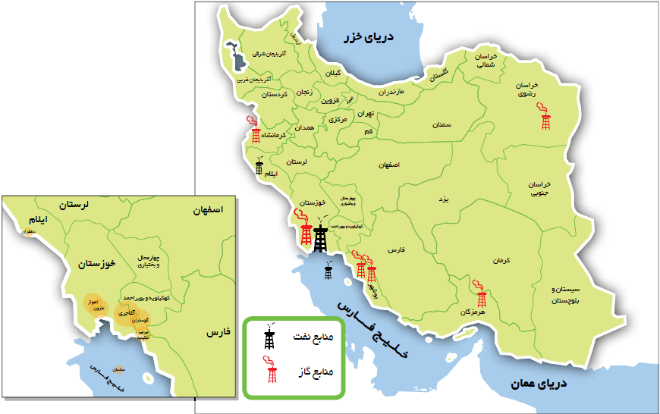
روی نقشه مهم ترین میدا نهای نفتی جنوب و غرب را پیدا کنید و نام ببرید .
به نقشه توجه کنید

Slide 15
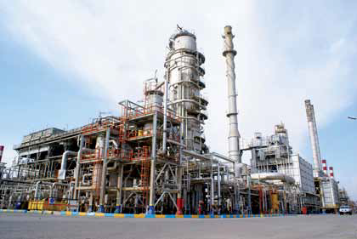
بچه ها، اولین چاه نفت ایران حدود صد سال پیش در مسجد سلیمان استان خوزستان حفر شد و به نفت رسید.
از زمان کشف و استخراج نفت در ایران ، توجه بیگانگان به منابع کشور ما جلب شد. کشو رهای خارجی قدرتمند تا مدت های طولانی از طریق شرکتهای نفتی خودشان دراستخراج و پالایش نفت ما دخالت می کردند و با قرارداد هایی که با ایران می بستند، منافع زیادی از نفت ایران می بردند.
امروزه، پس از انقلاب اسلامی، همه ی کا رهای استخراج و پالایش نفت توسط متخصصان ایران انجام می شود.
پالایشگاه آبادان

Slide 16
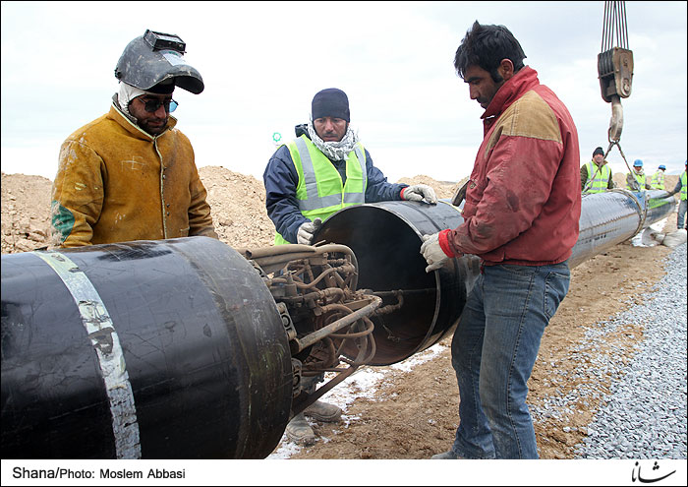
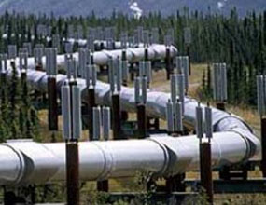
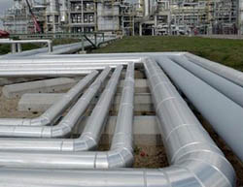
نفت خام پس از استخراج از طریق لوله به پالایشگاه ها منتقل می شود. بیشتر نفت تصفیه شده و فرآورد ههای نفتی تولید شده در پالایشگاه، از طریق لوله به نقاط مختلف کشور منتقل می شود.
http://6sheshom6.blogfa.com/

Slide 17
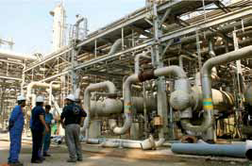
گاز
بیشتر منابع گاز ایران از جنوب و شمال شرقی کشور به دست می آید.
جنوب: استان خوزستان و منابع گاز پارس جنوبی در خلیج فارس، بندرعباس و کنگان در فارس.
شمال شرقی: خانگیران سرخس در استان خراسان قراردارد.
ایران دارای یک شبکه گاز رسانی است و گاز از طریق خط لوله ی سراسری به اغلب شهرهای ایران می رسد.
هر ساله مقدار این خطوط لوله و گازرسانی به مناطق مختلف کشور بیشتر می شود.
http://6sheshom6.blogfa.com/

Slide 18
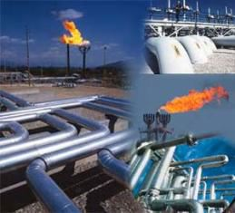
صادرات و واردات نفت،گاز بزر گترین تجارت در جهان امروزی است.
كشور هایی كه نفت و گاز ندارند، برای انجام فعالیت های خود مانند حمل و نقل و كارخانه هایشان نیازمند نفت و گاز كشور های نفت خیز مانند ایران هستند.
بخش عمد های از نفت ایران به كشور های خارجی صادر می شود .
ایران نیز پولی را كه از راه صادرات نفت به دست می آورد در فعالیت های مختلف كشور استفاده می كند.

Slide 19
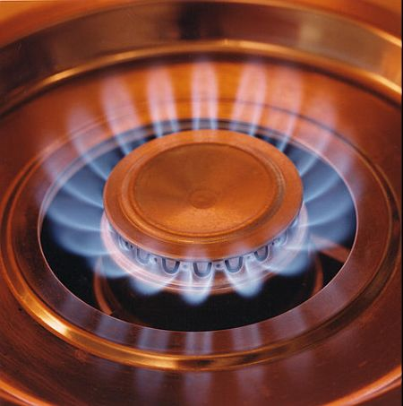
سرفراز باشید

